Slide 1
Chapter 2 Data Modeling in Action -TheTitanic Example

Slide 2
Data Modeling in Action -TheTitanic Example 这个例子的目的是引入线性模型进行分类，从数据处理和探索到模型评估，看到一个完整的机器学习系统流水线。
Linear models for regression（线性回归模型）
Linear models for classification（线性分类模型）
Titanic example—model building and training （泰坦尼克号模型的建立和训练）
Different types of errors

Slide 3
Linear models for regression
线性回归模型是最基本的回归模型，在预测数据分析中得到了广泛的应用。回归模型的总体思想是检查两件事： 1.一组解释性特性/输入变量在预测输出变量方面做得很好吗？模型是否使用了解释因变量(输出变量)变化的特性？ 2.哪些特征是因变量的重要特征？它们以何种方式影响因变量(由参数的大小和符号表示)？这些回归参数用于解释一个输出变量(因变量)和一个或多个输入特性(自变量)之间的关系。
回归方程表示输入变量(自变量)对输出变量(因变量)的影响。
最简单形式：y=c+b*x
这里，y=估计相依分数，c=常数，b=回归参数/系数，x=输入(独立)变量。

Slide 4
Linear models for regression
线性回归模型的优点 1.涉及范围广 2.运行速度快 3.易于使用(不需要大量的调优) 4.高度可解释性 5.是许多其他方法的基础

Slide 5
A Financial Example
为了更好地理解线性回归模型，我们将通过一个实例广告。考虑到这些公司在电视、广播和报纸广告上花费多少钱，我们将尝试预测一些公司的销售额。为了用线性回归来建模我们的广告数据样本，我们将使用统计模型库来获得线性模型的良好特性。随后，我们将使用Scikit-Learning，它对于数据科学非常有用。
向pandas中输入数据，同时了解数据
数据分析和可视化
Python中有很多库可以用来读取、转换或写入数据，pandas是其中的一个库。pandas是一个开放源码库，具有很好的数据分析功能和工具，以及非常容易使用的数据结构。

Slide 6
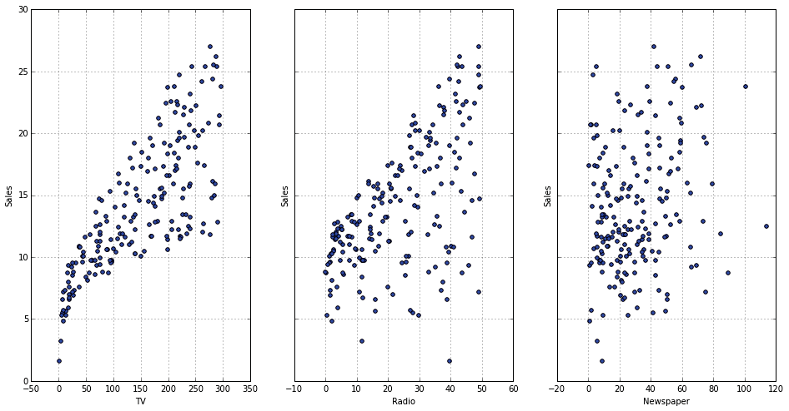
广告数据特征与响应变量之间关系的散点图
现在，我们需要看看广告将如何帮助提高销售。所以，我们需要问自己几个问题如：哪种广告对销售贡献更大，以及每种类型的广告对销售的大致影响。我们将尝试用一个简单的线性模型来回答这样的问题。

Slide 7
Simple regression model
只有一个特征的简单线性回归模型采用以下形式：
y是预测的数值(响应)<sales
x是特征值
beta0为误差项（干扰项）
beta1是特征值x的特征系数
y = beta0 + beta1*x
如果beta1=0.04，这意味着在电视广告上额外花费100美元与四个小部件的销售增长有关。因此，我们需要继续研究，看看我们如何才能学习这些系数。
学习模型系数

Slide 8
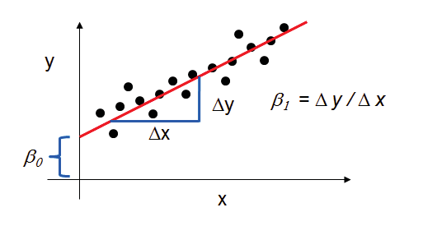
为了估计模型的系数，我们需要用一条与实际销售相似的回归线来拟合数据。为了得到一条最适合数据的回归线，我们将使用一个叫做最小二乘的标准。因此，我们需要找到一条将预测值和观察值(实际值)之间的差异最小化的线。
解释模型
y = 7.032594 + 0.047537 *x
可以收工计算，也可以使用Statsmodel为我们做预测。首先，我们需要在pandas
DataFrame中提供电视广告值，因为StatsModel界面期望它
最小二乘线与模型系数的关系

Slide 9
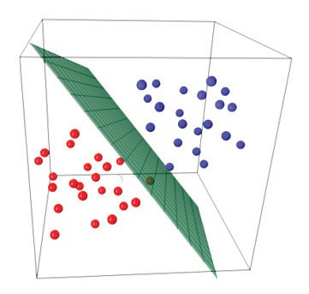
Linear models for classification
Logistic回归，是一种包含线性判别的分类算法，这是广泛使用的分类算法之一。
线性决策曲面分离两类

Slide 10
Titanic example – model building and training

Slide 11
总结 线性模型是一个非常强大的工具，如果数据与它的假设相匹配，您可以使用它作为初始学习算法。理解线性模型将有助于您理解使用线性模型作为构建块的更复杂的模型。

Slide 12
感谢您的观看
THANK YOU FOR YOUR WATCHING

